Slide 1
MICROCONTROLADORES AVANZADOS
DESARROLLO DE PLATAFORMA INTERACTIVA PARA LA DEMOSTRACIÓN DE INSTRUCCIONES EN LENGUAJE ENSAMBLADOR UTILIZADO CON LOS MICROCONTROLADORES DE ATMEL
GRUPO #10
Ronald Rivera
Nelson Castro

Slide 2
Objetivos del proyecto
Enseñar al estudiante el uso de técnicas utilizadas en el desarrollo de equipos con microcontroladores utilizando Lenguaje Ensamblador.
Diseñar y armar una plataforma interactiva para así demostrar las instrucciones de lenguaje ensamblador.
.

Slide 3
Objetivos del proyecto
Utilizar el AVR Butterfly (Atmega 169) y las diversas instrucciones en lenguaje. ensamblador de los microcontroladores AVR
Desarrollo de una serie de ejercicios destinados a resolver una tarea especifica

Slide 4
Importancia del conjunto de instrucciones
El conjunto de instrucciones de un procesador o un controlador es como el vocabulario del procesador. Cada instrucción controla alguna parte del procesador y permite a los programadores manipular los datos en la memoria, así como también a los dispositivos de entrada y de salida

Slide 5
Plataforma interactiva
Uno de los principales problemas en al realización de este proyecto fue ¿Cómo Desarrollar una plataforma interactiva para demostrar las instrucciones en Lenguaje Ensamblador utilizando microcontroladores ATMEL?
La mejor manera para la demostración de las instrucciones de los microcontroladores ATMEL es desarrollando un conjunto de ejercicios donde cada uno estos ejercicios esta destinado a resolver un problema especifico, los cuales están integrados en una plataforma compacta, plataforma que probablemente para los expertos en este tipo de microcontroladores podría ser cuestionados como una plataforma demasiado sencilla o básica. Pero es de gran utilidad para las personas que estén dando sus primeros pasos con este tipo de microcontroladores.

Slide 6
PLATAFORMA INTERACTIVA

Slide 7
En la plataforma interactiva se desarrollaran problemas como:
Calculadora Binaria
Semáforos vehículos-peatones
Dados electrónicos
Cerradura electrónica
Maquina Electrónica de Bebidas
Ejercicios que se los ha desarrollado de la forma más didáctica posible para ver de una manera clara el lenguaje Ensamblador

Slide 8
Semáforo Vehículos – peatones
En el presente ejercicio se desarrolla una versión completa a escala de un semáforo vehículos – peatones de calle y avenida en el cual si un peatón desea cruzar deberá presionar un botón y esperar la orden de cruzar la calle para lo cual también hacemos por medio de mensajes a través de la LCD.

Slide 9
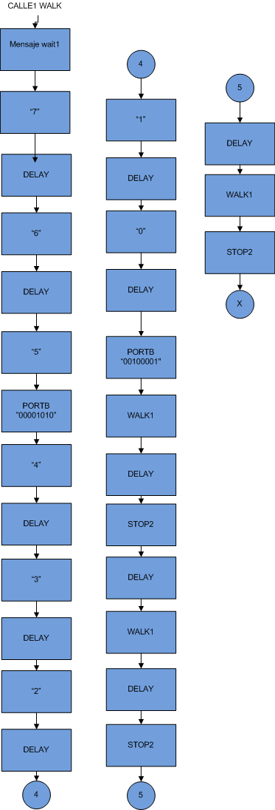
Diagrama de flujo

Slide 10
Simulación en Proteus

Slide 11
Calculadora Binaria
En este ejercicio se realiza una calculadora binaria para resolver operaciones binarias como la AND, OR, SUMA, MULTIPLICACION, etc. para desarrollar esta calculadora haremos uso de un teclado matricial y de la LCD del AVR Butterfly

Slide 12
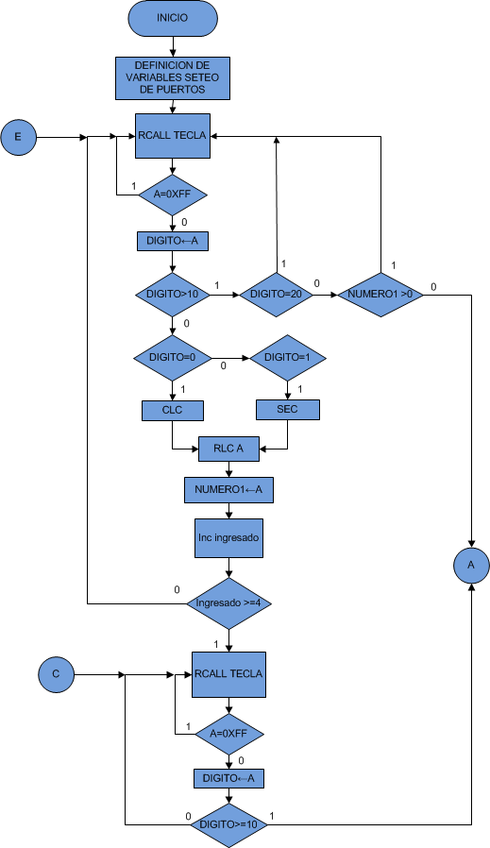
Diagrama de flujo

Slide 13
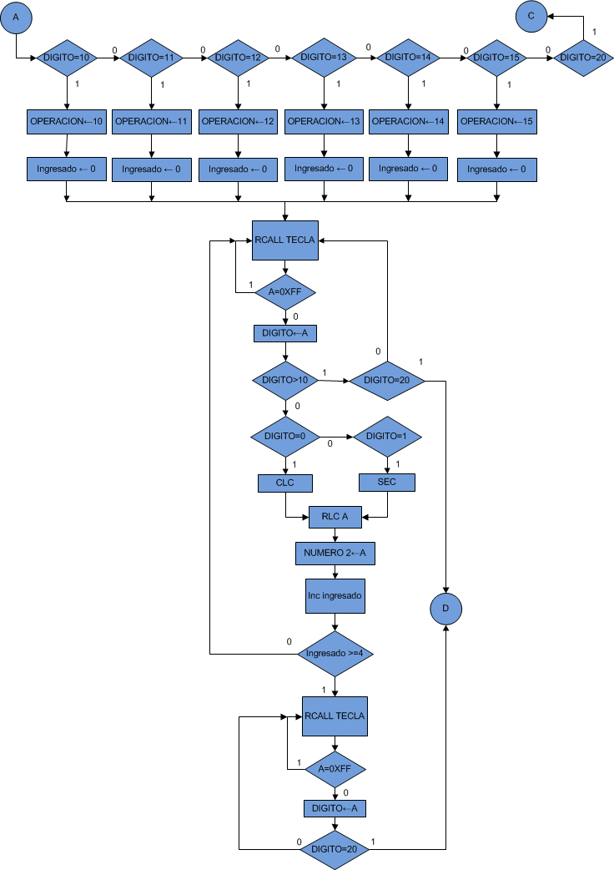
Diagrama de flujo

Slide 14
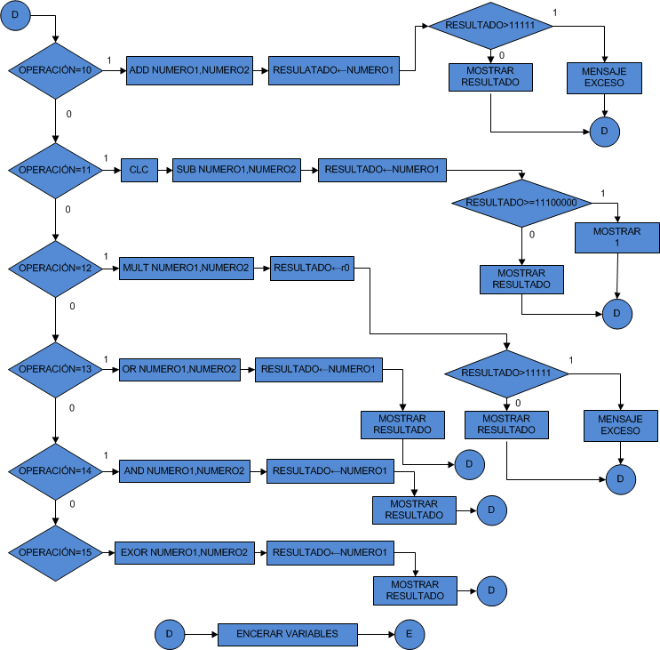
Diagrama de flujo

Slide 15
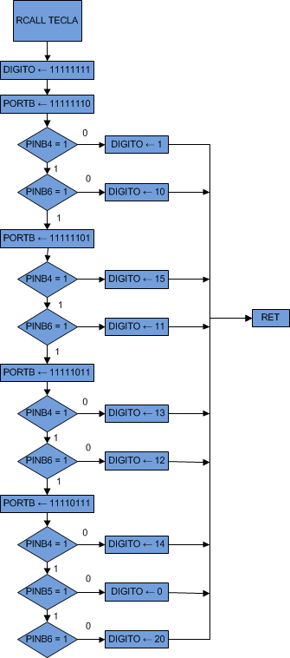
Diagrama de flujo

Slide 16
Simulación en Proteus Calculadora Binaria

Slide 17
Conclusiones
El Kit de Desarrollo Avr Butterfly es una herramienta de aprendizaje práctica, eficaz y muy confiable, ya que con el desarrollo de aplicaciones o ejercicios se muestra progresivamente las características básicas del microcontrolador así como también las facilidades que nos ofrece el software que se utiliza para la elaboración de proyectos.
Se realizo el diseño y la implementación de la plataforma interactiva y se pudo comprobar el funcionamiento de la aplicaciones y ejercicios, con sendas practicas de fácil entendimiento, quedando así demostrado el funcionamiento del Kit Avr Butterfly.
El software de programación Avr Studio 4, es una herramienta poderosa que permite depurar y simular un proyecto antes de ser probado con el hardware además con el Kit AvrButterfly se mejora el área del aprendizaje que brinda al estudiante acceso a tecnologías innovadoras y recientes para mejorar su capacitación.

Slide 18
Conclusiones
Se puede concluir que el Programa PROTEUS nos permite una excelente visualización dentro del circuito utilizado; a través de la simulación que se puede observar, analizar y mejorar y así obtener una mejor visualización del proyecto además se realiza un exhaustivo análisis del circuito implementado.
Se puede concluir que el diseño de este kit de desarrollo AVR BUTTERFLY con el uso de microcontroladores nos ha facilitado la vida; puesto que estos dispositivos son muy eficientes y se rigen con respecto a sus especificaciones o características de fabricación, gracias a esto hoy en día se han logrado grandes aplicaciones como: la electrónica, robótica, domótica, etc.

Slide 19
Recomendaciones
Se recomienda siempre realizar un Diagrama de flujo que nos permita tener un bosquejo general de la solución, en éste diagrama se deben colocar todos los pasos que vamos a realizar en la ejecución del programa. Este Diagrama debe ser escrito de una manera que el usuario lo pueda comprenderlo con un lenguaje claro, preciso y conciso para que cualquier persona que no esté familiarizada con los microcontroladores lo pueda comprender de una manera muy fácil.
Se recomienda estar informado con los datos teóricos de los diferentes dispositivos que se van a utilizar en este proyecto ya que de esta manera se sabrá más de cada elemento y se estará menos propensos a errores en el momento de implementarlo.

Slide 20
Recomendaciones
Se recomienda leer el datasheet y tutoriales del Kit AVR Butterfly, toda la configuración de los componentes de hardware ya que así se facilitaría alguna la corrección de alguna conexión errónea puede generar daños en algún componentes.
Se recomienda modularizar la programación de cada ejercicio o aplicación en diferentes etapas ya que de esta manera se podrá comprender la lógica de cada uno y así se podrá obtener un mejor beneficio para aplicarlo en diferentes campos de estudio.

